Slide 1

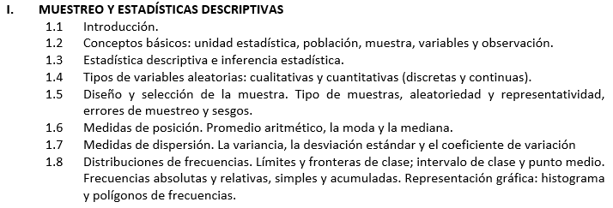
Dr. Carlomagno Araya Alpízar
Catedrático en Estadística

Slide 2

Introducción
La estadística es un campo del conocimiento.
Es una disciplina científica que se dedica a:
  Desarrollo de la teoría y aplicación de técnicas.
  Técnicas apropiadas para recolectar, clasificar, presentar, analizar e interpretar información cuantitativa.
  Obtenidas por observación o experimentación.
Como ciencia, la estadística se concibe como:
  Una rama de las matemáticas aplicadas.
  Pero también incluye elementos teóricos y técnicas propias.
Es una herramienta esencial de la investigación en casi todos los campos de la actividad humana.

Slide 3
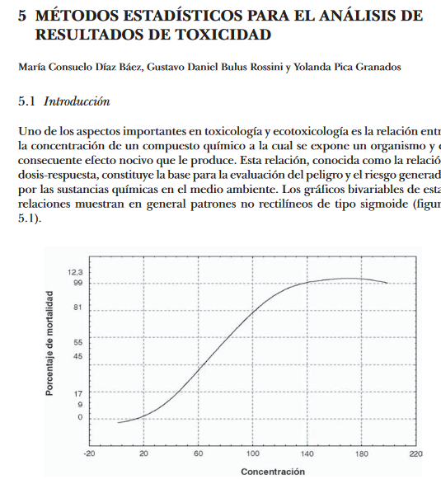
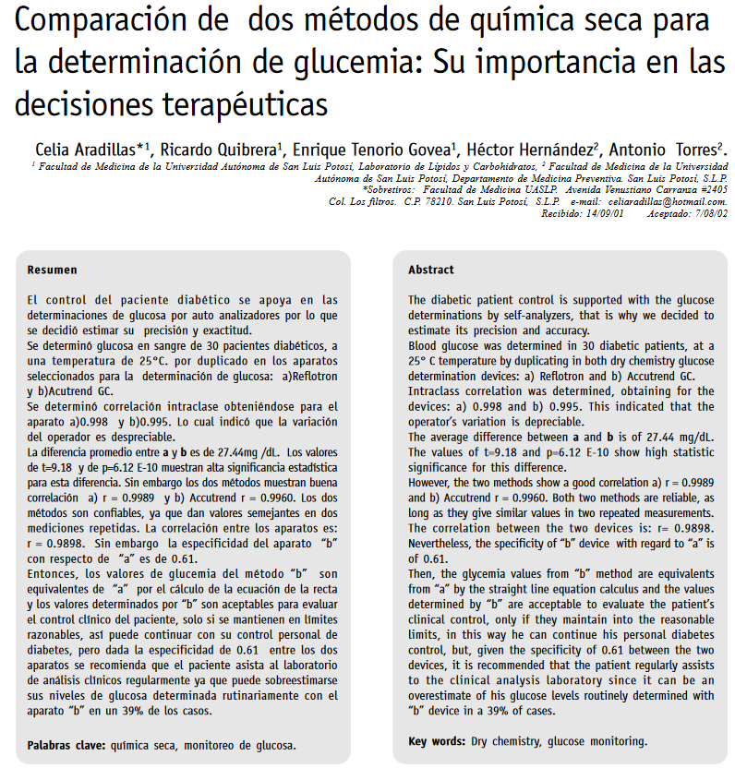

Slide 4
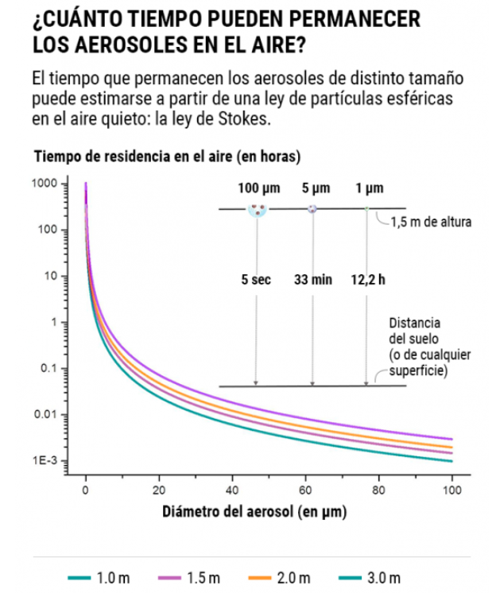
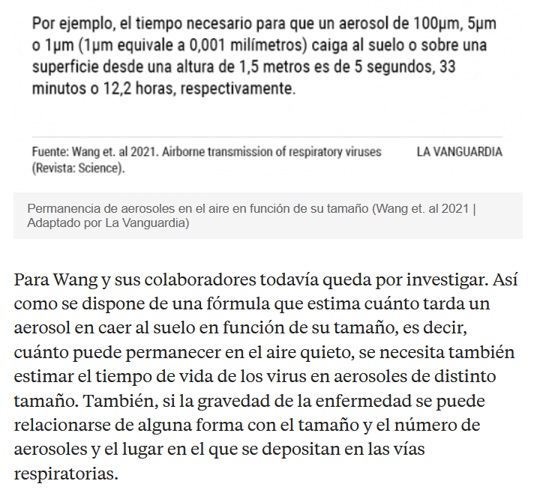

Slide 5

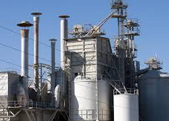

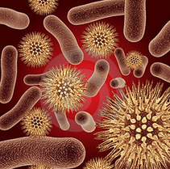


Algunos conceptos básicos
Unidad estadística.
Es la unidad de la cual se necesita información, es el individuo o conjunto de individuos de donde se obtiene el dato; la unidad de estudio corresponde a la entidad que va a ser objeto de medición y se refiere al qué o quién es sujeto de interés en una investigación.

Slide 6


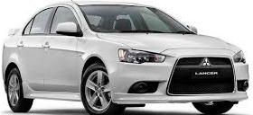
Unidad de muestreo
Es la unidad que se somete al proceso de aleatorización en los estudios que requieren muestreo. Es la unidad de la población a partir de las cuales se selecciona la muestra.
Unidad de información (Informante)
Es la unidad que nos brinda información de la unidad de estudio. Cuando se visitan las empresas, el informante es gerente general o alguna persona encargada de un departamento.

Slide 7

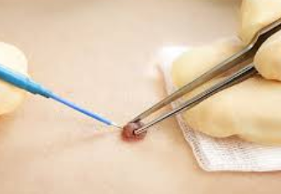
Población de estudio (N)
Es el conjunto de elementos (unidades estadísticas) de referencia sobre el que se realizan las observaciones, también llamada universo.
Muestra (n)
Es un subconjunto de elementos de la población que es seleccionada en forma aleatoria para ser estudiada, ya que en la mayoría de las veces, las poblaciones tienen tamaños grandes, lo que imposibilita el estudio de la totalidad de unidades de estudio.

Slide 8
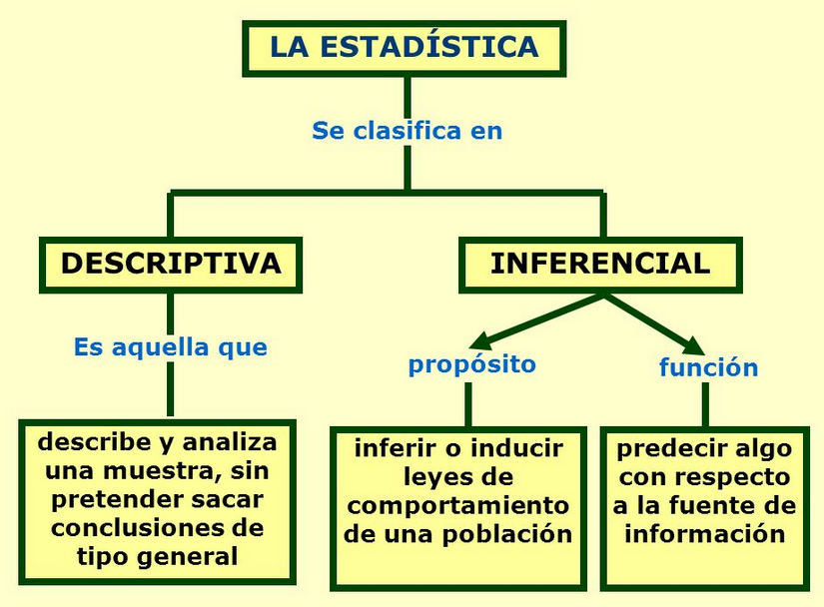

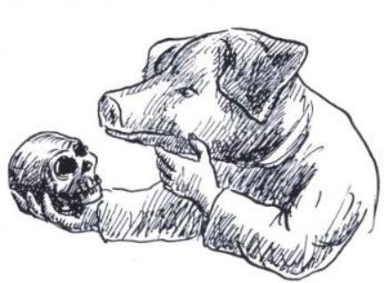

Slide 9
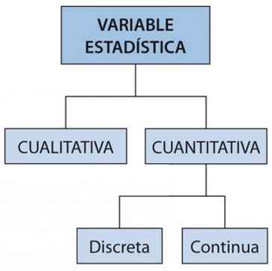
Variables
Una variable estadística es una propiedad que puede fluctuar y cuya variación es susceptible de adoptar diferentes valores, los cuales pueden medirse u observarse.
Cualitativas o atributos: sexo, estado civil, color de una sustancia.
Cuantitativas continuas: variables con cualquier valor en un intervalo de números reales. Una variable es continua si teóricamente puede tomar cualquier valor en el intervalo. Ejemplos: peso, temperatura, velocidad, volumen.
Cuantitativas discretas o discontinuas: variables cuyos valores son numerables
  No puede asumir todos los valores dentro de un intervalo, sino un número finito. Ejemplos: tiempo fermentación de la cerveza (días), número de partículas, bacterias por mililitro.

Slide 10
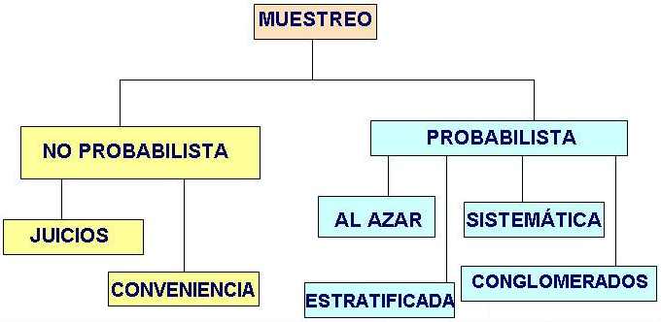
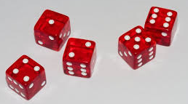
Diseño y selección de la muestra
Tipo de muestras
Aleatoriedad
La aleatoriedad se asocia a todo proceso cuyo resultado no es previsible más que en razón de la intervención del azar. El resultado de todo suceso aleatorio no puede determinarse en ningún caso antes de que este se produzca.

Slide 11
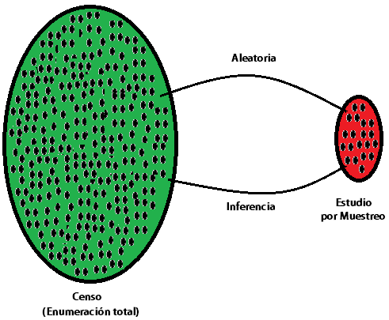
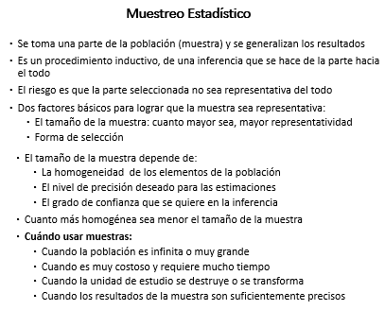
Enumeración total y estudio por muestreo
Se entiende por censo aquella numeración que se efectúa a todos y cada uno de los individuos componentes de una población.
Se utilizan rara vez porque a menudo la recolección de los datos es bastante difícil, consume mucho tiempo por lo que resulta demasiado costoso.

Slide 12

Error de Muestreo
Es el nivel de incertidumbre de la muestra seleccionada, dado por la diferencia entre los resultados obtenidos en el estudio por muestreo y el verdadero que se obtendría estudiando toda la población.
$$d=\left|Estimador−Parámetro\right|$$
Es el riesgo que el investigador puede correr de que la muestra seleccionada no sea completamente representativa de la población.

Slide 13
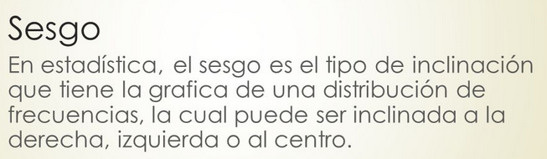
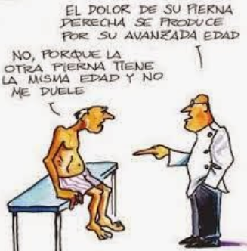
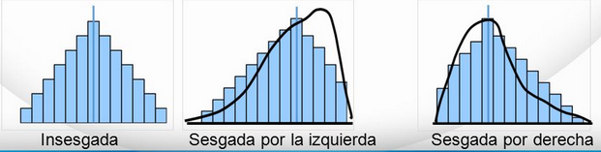
Sesgo
Presencia de error sistemático en una investigación que resulta en una estimación incorrecta de los hechos analizados.

Slide 14
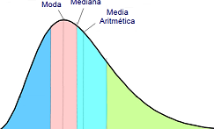
Medidas de posición
Las características globales de un conjunto de datos estadísticos pueden resumirse mediante una serie de cantidades numéricas llamadas estadísticos, estos ayudan a conocer de forma aproximada el comportamiento de una distribución estadística.
Se distinguen dos clases principales de tendencia central:
Las medidas de posición centrales: media aritmética (simple, ponderada y geométrica), mediana y moda.
Las medidas de posición no centrales: entre las que destacan especialmente los percentiles, deciles y cuartiles.

Slide 15

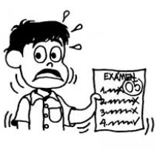
Promedio Aritmético Simple
Se obtiene al dividir la suma de todos los valores de una variable por la cantidad total de datos (o tamaño de la muestra). En palabras más simples, corresponde a la suma de un conjunto de datos dividida por el número total de dichos datos.
Suponga, que un estudiante obtiene las siguientes notas en las pruebas cortas:
8.5 7.0 9.3 4.2 8.2 5.5 7.3
n = 7 (número total de datos)
$$\overline{x}=\frac{50}{7}=7.142857$$

Slide 16




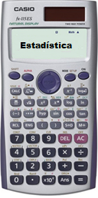

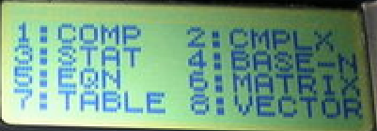


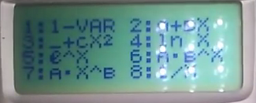








Slide 17
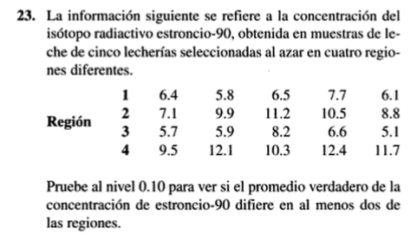

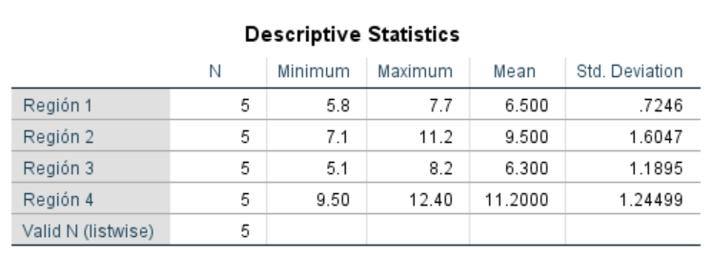

Slide 18
Propiedades de la Media Aritmética
Esta expresada en las mismas unidades que la variable.
Es el centro de gravedad de toda la distribución, representando a todos los valores observados.
En su cálculo intervienen todos los valores de la distribución.
Es única.
Su principal inconveniente, es que la media está influenciada por los valores extremos (pequeños o grandes). En general, cuando la distribución tenga datos extremos, no se utiliza la media como medida de tendencia central.

Slide 19
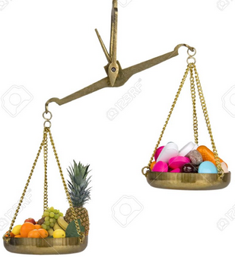
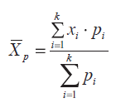
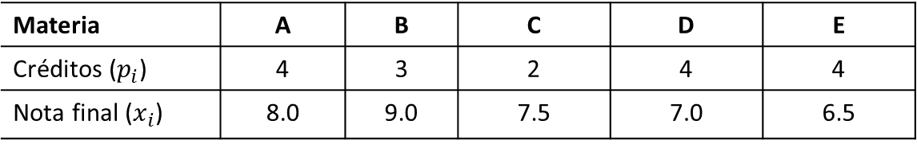

Media Aritmética Ponderada
En algunas series estadísticas, no todos los valores tienen la misma importancia. Entonces, para calcular la media se ponderan dichos valores según su peso, con lo que se obtiene una media aritmética ponderada.
Si se tiene una variable con valores x₁, x₂, ... , x_{n}, a los que se asigna un peso mediante valores numéricos p₁, p₂, ..., p_{n}, la media ponderada se calculará como sigue:
$${\overline{x}}_{p}=\frac{suma de todos los valores por sus ponderaciones}{suma de las ponderaciones}$$
Ejemplo. Suponga, que un estudiante el pasado semestre lectivo obtuvo las siguientes notas en los cursos matriculados ¿Cuál es promedio ponderado de notas?
Materia | A | B | C | D | E
Créditos ($p_{i}$) | 4 | 3 | 2 | 4 | 4
Nota final ($x_{i}$) | 8.0 | 9.0 | 7.5 | 7.0 | 6.5
$${\overline{x}}_{p}=\frac{8.0\left(4\right)+9.0\left(3\right)+7.5\left(2\right)+7.0\left(4\right)+6.5(4)}{17}=\frac{128}{17}=7.53$$

Slide 20
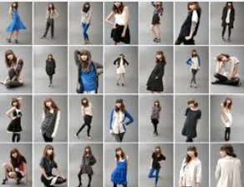
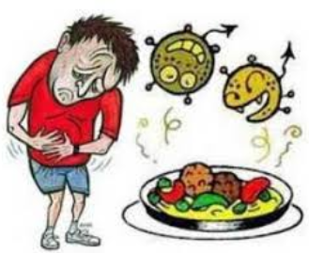

La Moda($Mo)$
El valor que ocurre con más frecuencia se le conoce como moda. La moda es la medida de tendencia central especialmente útil para describir mediciones de tipo ordinal, nominal y variables cuantitativas discretas.
Ejemplo 1:
Suponga, que los siguientes datos corresponden al número de muestras de comida contaminadas en los restaurantes de una ciudad durante un periodo de 13 días.
10 | 10 | 18 | 10 | 15 | 10 | 7 | 10 | 5
Las muestras que más se repite es 10, por lo tanto, la Moda es 10 ($Mo$= 10)

Slide 21
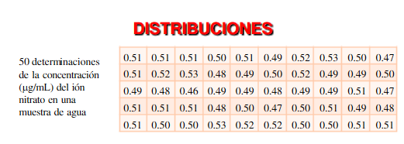
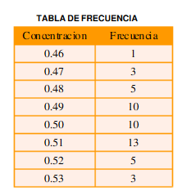
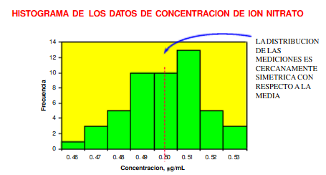


Slide 22

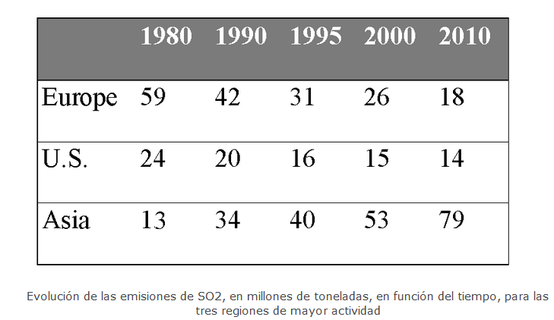
En este conjunto de datos no existe ningún valor que se repita, por lo tanto, este conjunto de valores no tiene moda.
Desventajas de la moda:
Para muchos conjuntos de datos no hay valor modal porque ningún valor aparece más de una vez.
Para algunos conjuntos de datos hay más de una moda (bimodal = que tiene dos modas).

Slide 23

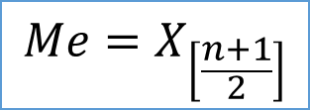
La Mediana($Me)$
Es el valor central de un conjunto de valores ordenados en forma creciente o decreciente. Dicho en otras palabras, la Mediana corresponde al valor que deja igual número de valores antes y después de él en un conjunto de datos agrupados. Esto implica que aquel punto que divide la muestra de valores ordenada en dos grupos: el 50% de los valores por debajo y el otro 50% por encima.
Según el número de valores que se tengan se pueden presentar dos casos:
Si el número de valores es impar, la Mediana corresponderá al valor central de dicho conjunto de datos.
$$Me=X_{\left[\frac{n+1}{2}\right]}$$
Notas del primer parcial de estadística de una muestra aleatoria de 9 estudiantes
5.5 | 7.0 | 7.9 | 8.4 | 8.8 | 9.3 | 9.5 | 9.5 | 10

Slide 24
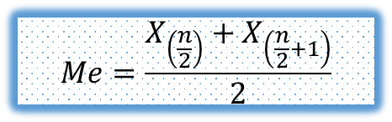

Si el número de valores es par, la Mediana corresponderá al promedio de los dos valores centrales (los valores centrales se suman y se dividen por 2).
Número de estudiantes de una muestra aleatoria de 10 cursos de la universidad
15 | 23 | 27 | 30 | 32 | 35 | 38 | 40 | 42 | 45
$$Me=\frac{32+35}{2}=33.5$$
$$Me=\frac{X_{\left(\frac{n}{2}\right)}+X_{\left(\frac{n}{2}+1\right)}}{2}$$
Las propiedades de la mediana son:
Es única, sólo existe una mediana para un conjunto de datos.
No se ve afectada por valores muy grandes o muy pequeños.
Puede obtenerse para datos de nivel de razón, de intervalo y ordinal.

Slide 25
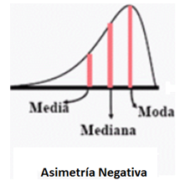
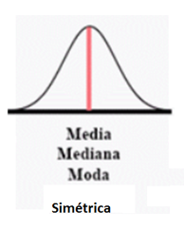
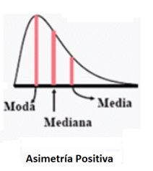



Asimetría Negativa. Cola más larga hacia la izquierda. La distribución tiene valores extremos pequeños.
$$\overline{x}<Me<Mo$$
En una distribución simétrica, la moda, la mediana y la media aritmética coinciden, es decir, valen lo mismo. En este caso, cualquiera de esas medidas resulta igualmente adecuada para caracterizar los datos.
$$\overline{x}=Me=Mo$$
Asimetría Positiva. Cola más larga hacia la derecha. La distribución tiene valores extremos grandes.
$$\overline{x}>Me>Mo$$

Slide 26
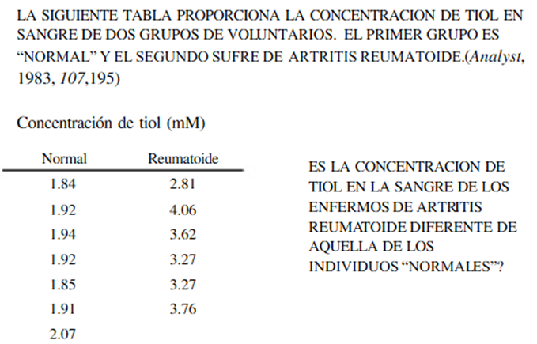
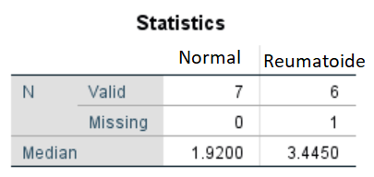

Slide 27
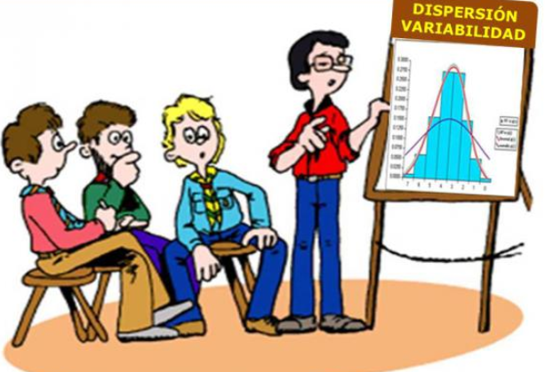
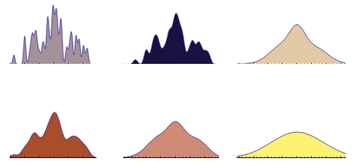
Medidas de Variabilidad
Las medidas de dispersión cuantifican la separación, la variabilidad de los valores de la distribución respecto al valor central. Distinguimos entre medidas de dispersión absolutas, que no son comparables entre diferentes muestras y las relativas que nos permitirán comparar varias muestras.

Slide 28
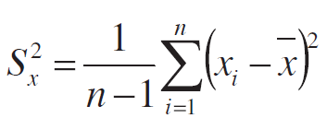

La Variancia
La variancia es una medida dispersión de los valores respecto a un valor central (media), es decir, es el cuadrado de las desviaciones:
Como se calculan las desviaciones elevadas al cuadrado, la varianza no tiene las mismas unidades que los datos.
Si la varianza es pequeña, significa que los valores del conjunto están bastante agrupados. Si la varianza es grande, significa que los números están más dispersos.
La Desviación Estándar
La varianza a veces no se interpreta claramente, ya que se mide en unidades cuadráticas. Para evitar ese problema se define otra medida de dispersión, que es la desviación estándar, que se halla como la raíz cuadrada positiva de la varianza.

Slide 29
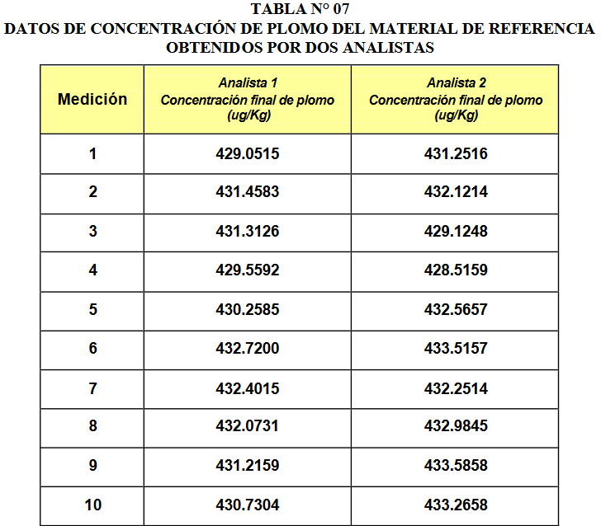
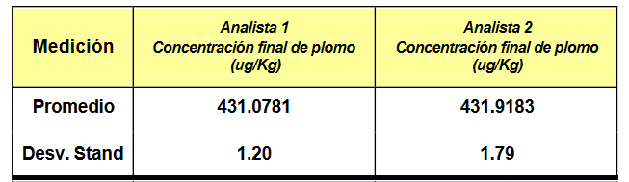

Slide 30
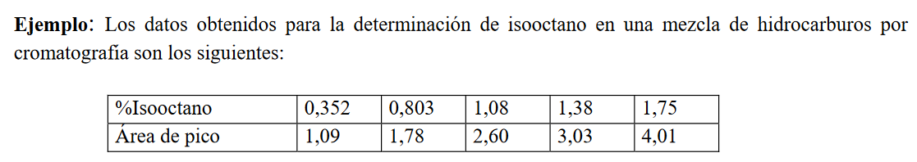
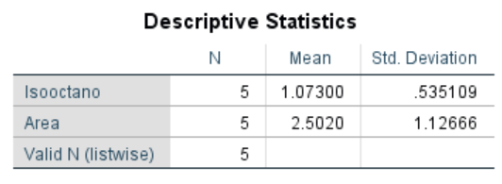
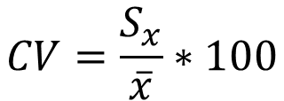


Coeficiente de Variación
(Dispersión relativa)
Cuando se quiere comparar el grado de dispersión de dos distribuciones que no vienen dadas en las mismas unidades o que las medias no son iguales se utiliza el coeficiente de variación de Pearson que se define como el cociente entre la desviación típica y el valor absoluto de la media aritmética
$$CV=\frac{S_{x}}{\overline{x}}∗100$$
${CV}_{Isoctano}=\frac{0.535109}{1.073}∗100=$49.87%
$${CV}_{Area}=\frac{1.12666}{2.502}∗100=45.03\%$$

Slide 31



Slide 32



Slide 33



Slide 34



Slide 35


Slide 36


Distribución de frecuencias
En estadística, se le llama distribución de frecuencias a la agrupación de datos en categorías mutuamente excluyentes que indican el número de observaciones en cada categoría.

Slide 37


Slide 38



Frecuencias de Variables Discretas
Ejempl. Números de correos electrónicos que tienen una muestra aleatoria de 35 estudiantes de la Universidad de Costa Rica.

Slide 39





Slide 40






Slide 41


La medición de las variables continuas y el problema del redondeo
Las variables continuas producen respuestas numéricas que surgen de un proceso de medición, pueden tomar cualquier valor dentro del intervalo de variación de la variable aleatoria.
Hacia abajo (truncar).
Al más próximo.
Hacia arriba.

Slide 42


Distribución de frecuencias de variables continuas
El número de clases y su intervalo están íntimamente relacionados, ya que cuando se decide emplear un determinado intervalo de clase, de hecho se fija el número de ellas y viceversa.
$$Número de clases \left(NC\right)=\frac{Amplitud general de los datos (AG)}{Intervalo de clases (I)}$$
$$AG=Max. \left(x\right)−Min(x)$$
$$NC=\frac{AG}{I}$$
Intervalo de clase (I).
Es el recorrido (o amplitud) entre el límite superior y el inferior de una clase. Se recomienda que todas las clases tenga igual amplitud.

Slide 43



Limites de clases.
Son los valores que definen una clase separándola de la anterior y de la posterior. Los límites deben ser tales que definan clases que sean exhaustivas, permitan clasificar todas las observaciones en alguna de ellas.

Slide 44


Ejemplo:
Los siguientes son los resultados para la medida de oxígeno ($o_{2}$) disuelto en diferentes ocasiones en un punto de muestreo de un río, en gramos por litro.
1.1 | 2.3 | 1.6 | 3.2 | 1.2 | 4.5 | 1.1 | 1.3 | 4.7 | 1.9 | 2.6 | 3.8 | 1.1 | 4.6 | 1.3
2.8 | 2.3 | 1.1 | 2.2 | 3.3 | 2.1 | 1.8 | 4.2 | 2.4 | 1.8 | 5.0 | 2.5 | 5.8 | 3.9 | 2.6
3.6 | 1.0 | 2.3 | 1.8 | 5.4 | 2.6 | 2.8 | 2.4 | 1.1 | 1.8 | 4.5 | 1.4 | 1.1 | 2.7 | 2.3
5.9 | 1.1 | 3.1 | 3.8 | 5.2 | 2.2 | 2.8 | 3.1 | 3.8 | 1.7 | 1.2 | 2.2 | 2.7 | 1.5 | 5.6
Construya una distribución de frecuencias con cinco clases (incluya los limites indicados y las frecuencias absolutas y relativas).

Slide 45








Min.(x)=1.0
Max. (x)= 5.9
AG= 5.9 – 1.0 = 4.9
NC= 5
$$5=\frac{4.9}{I}$$
$$I=\frac{4.9}{5}=0.98≅1.0$$

Slide 46



Slide 47


Slide 48


Slide 49


Slide 50
A continuación, se tiene la distribución de frecuencias de los porcentajes de zinc de un conjunto de 30 aleaciones (con intervalos de clases iguales).
Porcentajes | Punto medio | Frecuencia Absoluta | Frecuencia relativa | Frecuencias acumuladas absolutas |  | Frecuencias acumuladas relativas
de Zinc |  |  |  | A menos de | A más de | A menos | A más de
2.01-2,10 | 1.055 | 2 | 0,07 | 2 | 30 | 0,07 | 1,00
2.11-2,20 | 2.155 | 6 | 0,20 | 8 | 28 | 0,27 | 0,93
2,21-2,30 | 2.255 | 8 | 0,27 | 16 | 22 | 0,53 | 0,73
2,31-2,40 | 2.405 | 7 | 0,23 | 23 | 14 | 0,77 | 0,47
2,41-2,50 | 2.455 | 4 | 0,13 | 27 | 7 | 0,90 | 0,23
2,51-2,60 | 2.555 | 2 | 0,07 | 29 | 3 | 0,97 | 0,10
2,61-2,70 | 2.655 | 1 | 0,03 | 30 | 1 | 1,00 | 0,03

Slide 51

Representación gráfica de las distribuciones de frecuencias
HISTOGRAMA

Slide 52


Cálculo limites reales de las clases

Slide 53




Slide 54




Slide 55

Polígono de Frecuencias
Es un gráfico que se construye usando los puntos de medios de clase y la frecuencias absolutas (o relativas); posteriormente, estos puntos se unen por segmentos de recta.
Para que el polígono quede cerrado se debe considerar un punto medio ficticio, al inicio y otro al final con frecuencias cero.

Slide 56





Slide 57


Slide 58

Elaborar una distribución de frecuencias de la medidas al calibrar una pipeta de 10 ml, usando 6 clases. Incluya limites dados y la frecuencias simples absolutas y relativas.

Slide 59


Slide 60


Contribuir una distribución de frecuencias del tiempo de inicio hasta la reacción de los pacientes empleando 5 clases. Incluya limites dados y las frecuencias simples absolutas y relativas.

Slide 61

Contribuir una distribución de frecuencias del contenido en ceniza de una determinada turbera, por medio de 5 clases. Incluya limites dados y la frecuencias simples absolutas y relativas.

Slide 62


